Slide 1


Programando Android -
Estructura de aplicación
José Antonio Vacas #android2015
09/12/2015
ElCacharreo.com

Slide 2

Programación en Android
José Antonio Vacas Martínez
blog
javacasm@elcacharreo.com
twitter
linkedin
ElCacharreo.com
#android2015

Slide 3
Programación en Android: Recursos
ANDROID developer.android.com
Muy bueno http://www.sgoliver.net/blog/?page_id=3011
Avanzado http://www.limecreativelabs.com/curso-gratuito-de-desarrollo-para-android/
Avanzado(En) http://www.vogella.com/android.html
MiriadaX http://miriadax.net/es/web/android_programacion
ElCacharreo.com
#android2015

Slide 4
Programación en Android: Objetivos
Conocer la plataforma Android
Entorno de programación
Crear proyecto de aplicación básica
Crear "pantallas"
Almacenamiento
Publicación de aplicaciones
ElCacharreo.com
#android2015

Slide 5
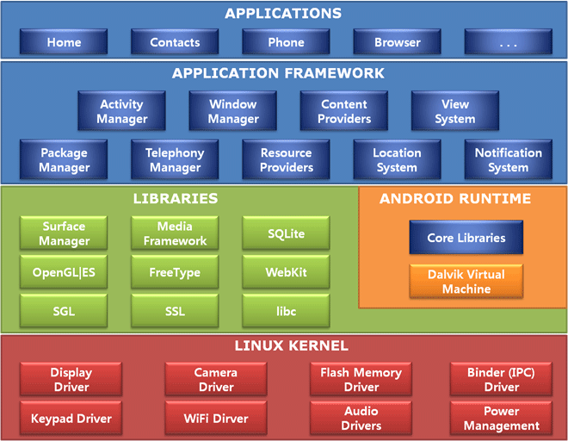
Programación en Android: Arquitectura
Detalle
ElCacharreo.com
#android2015

Slide 6
Programación en Android: Arquitectura
■ Cada aplicación se ejecuta en su propia máquina virtual Dalvik
■ Dalvik basada en el kernel de linux, poca memoria, bytecode dex
■ Hasta 2.2 el bytecode era interpretado, ahora JIT (Just In Time)
ElCacharreo.com
#android2015

Slide 7
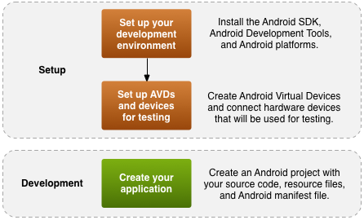
Programación en Android: Desarrollo
ElCacharreo.com
#android2015

Slide 8
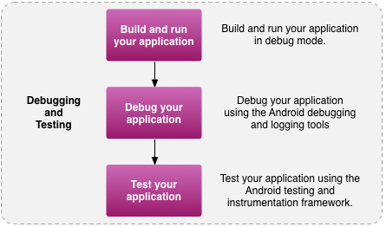
Programación en Android: Desarrollo
ElCacharreo.com
#android2015

Slide 9
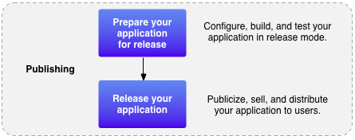
Programación en Android: Desarrollo
ElCacharreo.com
#android2015

Slide 10
Programación en Android: Arquitectura
Framework de aplicación
■ Views (vistas): se utilizan para construir una aplicación, incluyendo lists (listas), grids (rejillas), text box (cajas de texto), buttons (botones), e incluso un navegador web embebido
■ Content Providers (proveedores de contenido) que permiten a las aplicaciones acceder a datos de otras aplicaciones (como los contactos), o compartir sus propios datos
■ Resource Manager (administrador de recursos), facilitar el acceso a los recursos no son de código tales como cadenas localizadas, gráficos y archivos de diseño
■ Notification Manager (Administrador de notificaciones) que permite a todas las aplicaciones mostrar alertas personalizadas en la barra de estado
■ Activity Manager (gestor de actividad) que gestiona el ciclo de vida de las aplicaciones y proporciona una navegación común
ElCacharreo.com
#android2015

Slide 11
Programación en Android: Arquitectura
■ Activities: manejan la interfaz de usuario y la pantalla del smartphone. Se van añadiendo a una cola LIFO
■ Services: manejan los procesamiento en segundo plano.
■ Broadcast receivers: manejan la comunicación entre sus aplicaciones.
■ Content providers: manejan los datos y todo lo relacionado con la gestión de datos.
■ Intent: contiene un mensaje que se envía entre los diferentes módulos.
ElCacharreo.com
#android2015

Slide 12
Programación en Android: Arquitectura
Fichero Manifest.xml
El fichero manifest sirve para muchos más propósitos que simplemente definir los componentes de nuestra aplicación. La siguiente lista resume las partes relevantes de un fichero manifest en el contexto del desarrollo de juegos:
■ La versión de nuestra aplicación tal y como se muestra y utiliza en el Market de Android
■ La versión de Android en la que nuestra aplicación puede funcionar
■ Perfiles de hardware que nuestra aplicación requiere (ie: multitáctil, resoluciones de pantalla específicas o soporte para OpenGL ES 2.0)
■ Permisos para usar componentes específicos, tales como escritura en la tarjeta SD o acceso a la pila de red.
ElCacharreo.com
#android2015

Slide 13
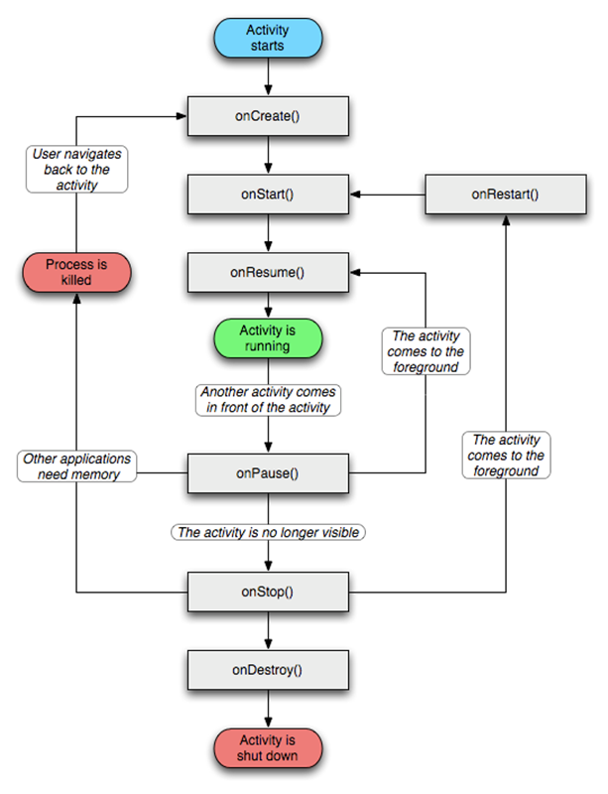
Programación en Android: Estructura de aplicación
ElCacharreo.com
#android2015

Slide 14
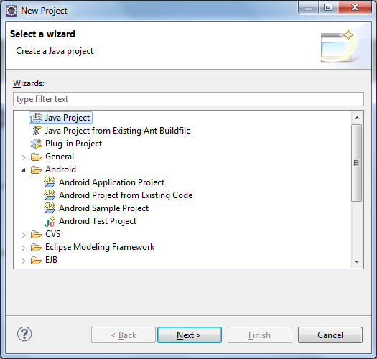
Programación en Android:Primeros pasos
Pulsamos sobre New Project y ahí seleccionamos Android Application Project
ElCacharreo.com
#android2015

Slide 15
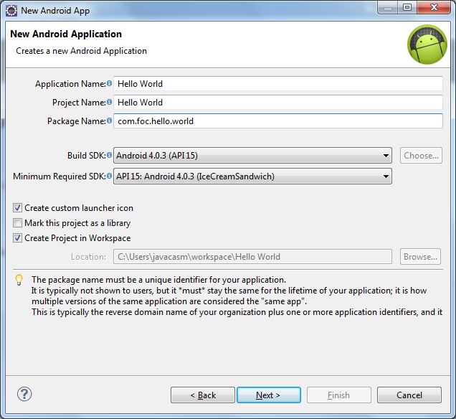
Programación en Android:Primeros pasos
Ahora asignamos las propiedades fundamentales del proyecto
ElCacharreo.com
#android2015

Slide 16
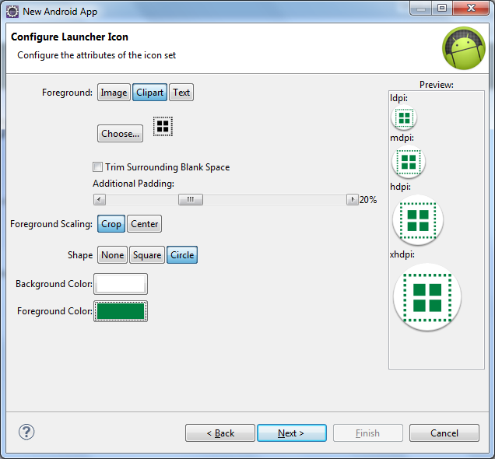
Programación en Android: Primeros pasos
Podemos configurar el icono de nuestra aplicación, a partir de una imagen
ElCacharreo.com
#android2015

Slide 17
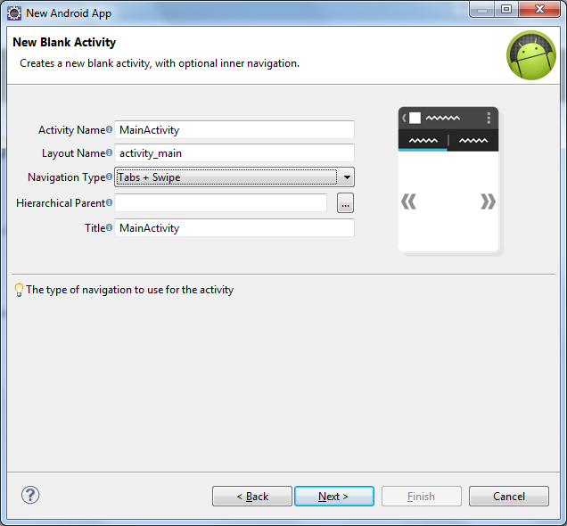
Programación en Android: Primeros pasos
Ahora seleccionaremos el nombre de esta activity y la forma de la navegación de la aplicación
ElCacharreo.com
#android2015

Slide 18
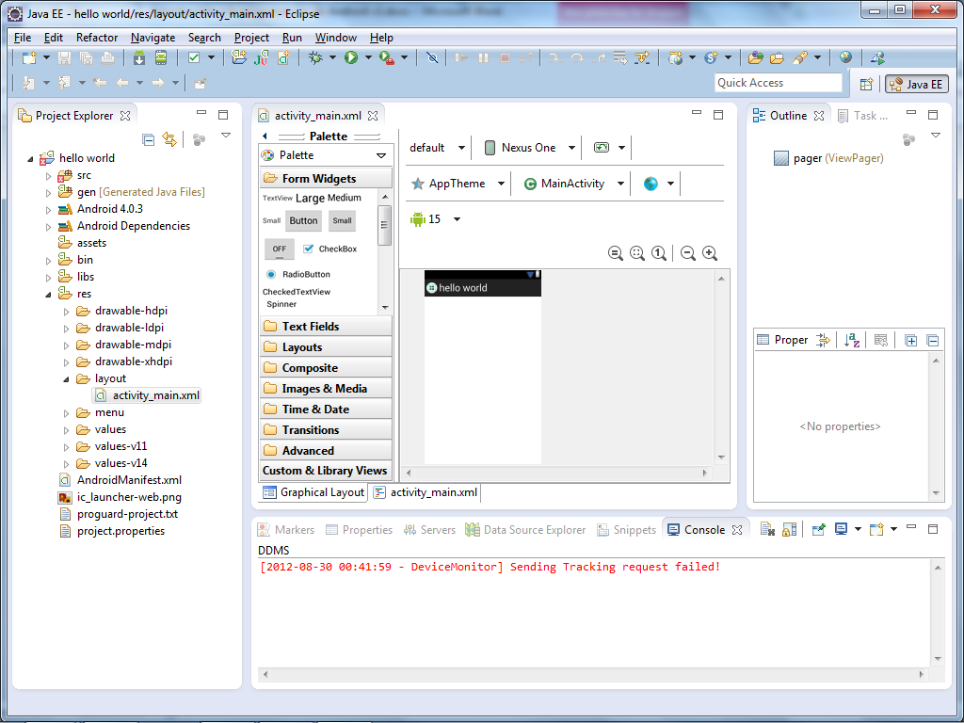
Programación en Android: Primeros pasos
Si todo ha ido correctamente, tendremos cargado nuestro nuevo proyecto
ElCacharreo.com
#android2015

Slide 19
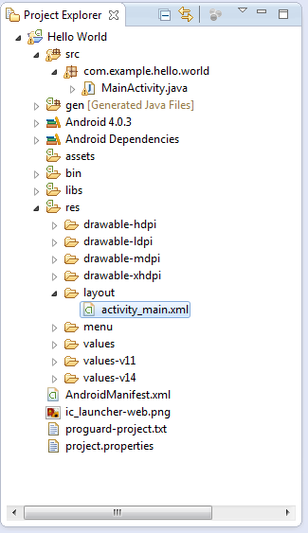
Programación en Android
Estructura de proyecto
■ AndroidManifest.xml describe su aplicación. Define de qué actividades y servicios está compuesto, qué versiones mínima y objetivo de Android se suponen que van a ejecutarse y qué permisos necesitan
■ project.properties contiene varias configuraciones para construir el sistema. No debemos tocar aquí ya que el plug-in de ADT lo modifica cuando es necesario
■ src/ contiene todos los ficheros fuente Java. Note que el paquete tiene el mismo nombre que el nombre del proyecto Android
■ gen/ contiene los ficheros fuente Java generados oir el sistema de construcción de Android. Estos se generan automáticamente en algunos caso. El más importante es el que se puede observar en la imagen, el fichero R.java, y la clase R. Esta clase R contendrá en todo momento una serie de constantes con los ID de todos los recursos de la aplicación incluidos en la carpeta /res/, de forma que podamos acceder fácilmente a estos recursos desde nuestro código a través de este dato. Así, por ejemplo, la constante R.drawable.icon contendrá el ID de la imagen “icon.png” contenida en la carpeta /res/drawable/
■ assets/ es donde se almacenan los ficheros que nuestra aplicación necesite (i.e. ficheros de configuración, ficheros de audio, etc.). Estos ficheros se empaquetarán con la aplicación Android
■ res/ contiene recursos que la aplicación necesite como iconos, cadenas de texto para internacionalización, apariencia del UI definidos vía XML. También se empaquetarán con la aplicación Android
■ Android 4.0.3 indica que se está generando contra una versión de Android 4.0.3. Esto es normalmente una dependencia en la forma de un JAR estándar que contiene las clases de la API Android 4.0.3.
■ El Explorador de Paquetes contiene otro directorio llamado bin/ que aloja el código compilado que se necesita para el dispositivo o el emulador. Al igual que la carpeta gen/ no nos preocupamos mucho de ellos.
ElCacharreo.com
#android2015

Slide 20
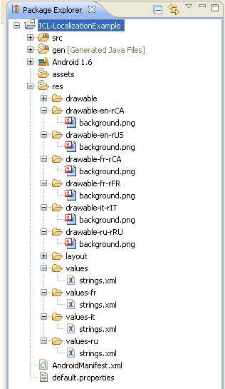
Programación en Android: Recursos - Traducciones
Del mismo modo en el caso de que tengamos imágenes distintas dependiendo del idioma duplicaremos la carpeta para cada idioma con los diferentes contenidos.
En el ejemplo:
Italian | drawable-it-rIT/background.png
French | drawable-fr-rFR/background.png
French (Canada) | drawable-fr-rCA/background.png
English (Canada) | drawable-en-rCA/background.png
Russian | drawable-ru-rRU/background.png
US English | drawable-en-rUS/background.png
Default (Earth image) | drawable/background.png
ElCacharreo.com
#android2015

Slide 21
Programación en Android: Recursos
ANDROID developer.android.com
Muy bueno http://www.sgoliver.net/blog/?page_id=3011
Avanzado http://www.limecreativelabs.com/curso-gratuito-de-desarrollo-para-android/
Avanzado(En) http://www.vogella.com/android.html
MiriadaX http://miriadax.net/es/web/android_programacion
ElCacharreo.com
#android2015

